Slide 1
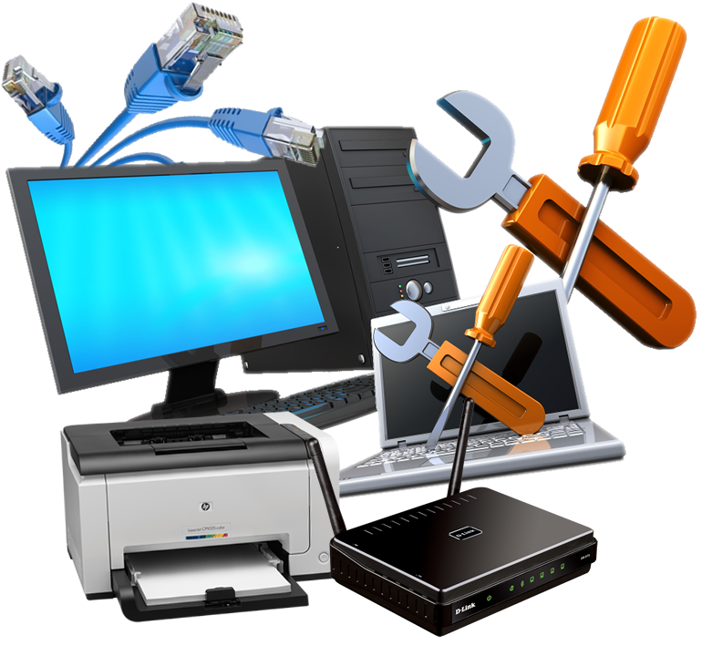
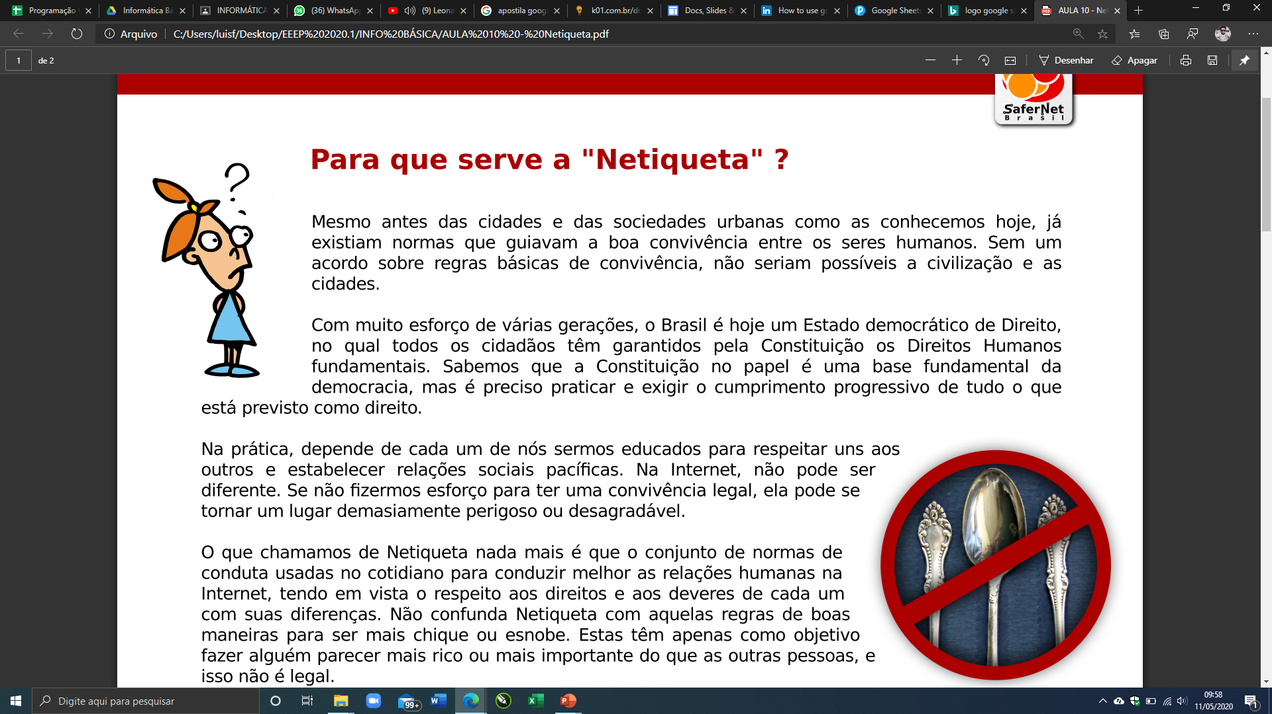
Arquitetura e Manutenção de Computadores
Apresentação da Disciplina

Slide 2


Slide 3
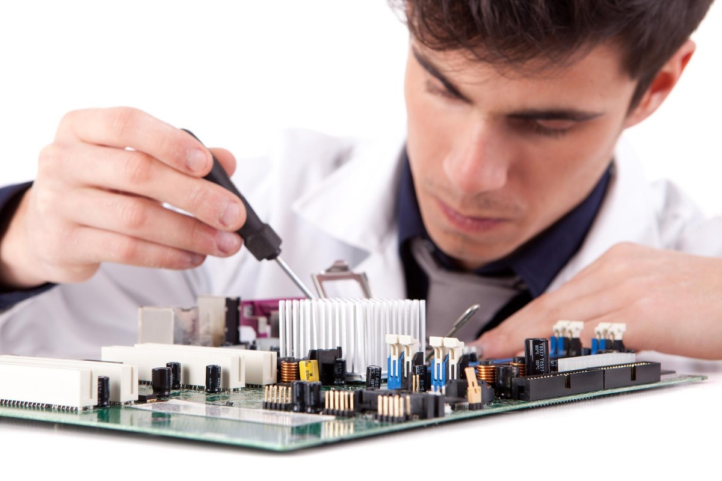

Slide 4
OBJETIVO DA DISCIPLINA
Montar um computador, abordando a instalação das peças e suas funções até a verificação de funcionamento do sistema completo e seus componentes. Conhecer e verificar todos os tipos de manutenção preventiva e corretiva.

Slide 5
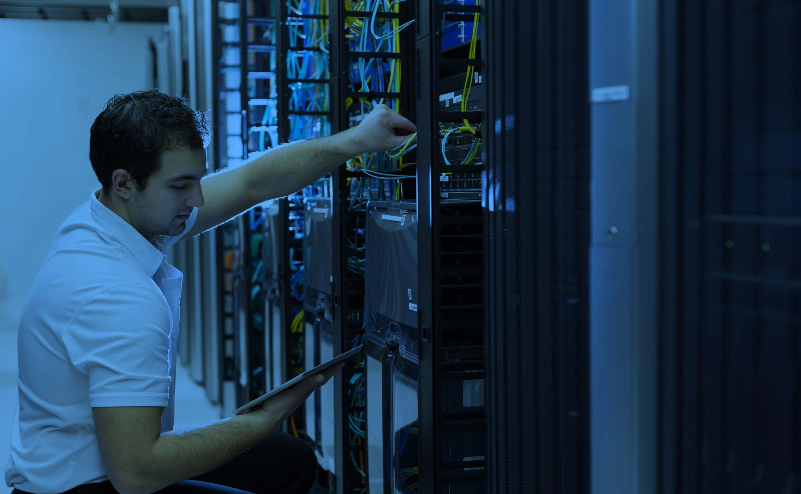

Slide 6
HABILIDADES E COMPETÊNCIAS
Conhecer os principais componentes de um micro e realizar a sua instalação.
Descrever os componentes mais importantes de um computador e suas funções principais.
Conhecer os cuidados a serem tomados na instalação.
Diferenciar manutenção preventiva de manutenção corretiva

Slide 7
CONTEÚDO PROGRMÁTICO
MÓDULO 01 – Introdução a Computação
Principais Personagens
Os primeiros Computadores
ENIAC, Mark I, Colossus, Apple I, etc
Sistema Binário e Decimal
Álgebra Booleana
AND, OR, NOT, NAND, NOR e XNOR
MÓDULO 02 – Processar, como ?
Processadores Intel e AMD (Principais modelos)
Arquiteturas de Processadores
CISC vs RISC
Circuitos Digitais
Multiplexadores e De multiplexadores

Slide 8
CONTEÚDO PROGRMÁTICO
MÓDULO 03 – Componentes de um computador
Dispositivos Internos
Placa Mãe e seus componentes
Fontes de Alimentação
Dispositivos de memória
Placas de expansão
MÓDULO 04 – Como montar ?
Montagem e instalação de computadores
Processo de identificação e escolha dos componentes internos
Cuidados na montagem
Checagem Final
MÓDULO 05 – E se der defeito, o que fazer?
Identificação dos principais problemas
Limpeza de componentes
Processo de desmontagem
Teste de componentes
Reposição de Componentes defeituosos
Montagem pós-conserto
Manutenção de notebooks

Slide 9
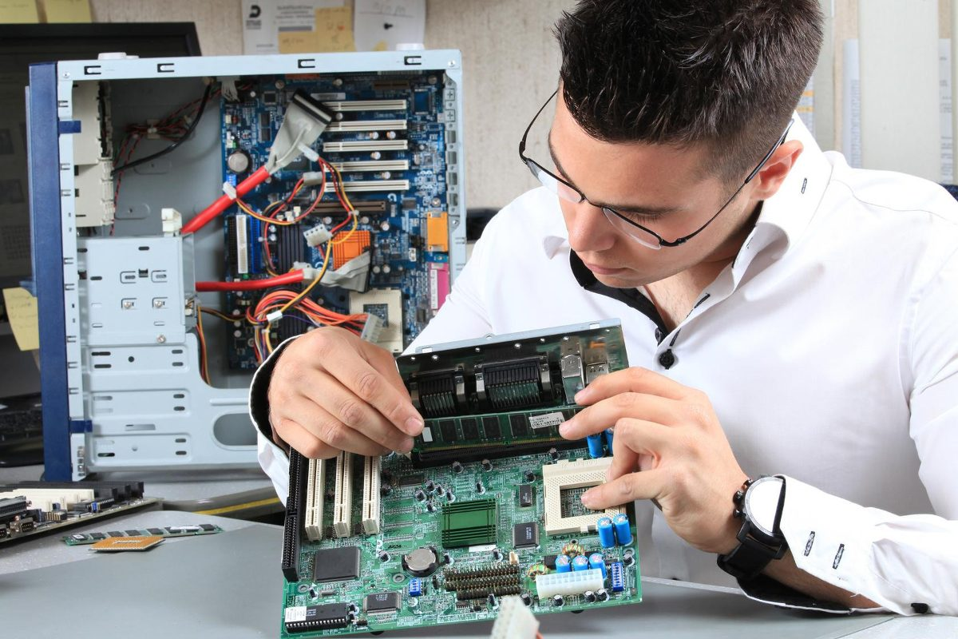

Slide 10
COMO SERÁ A DISCIPLINA
Atividades e materiais plataforma digitais como Google Classroom e Google Forms.
Videoconferência semanal no Meet
https://meet.google.com/jyd-onec-dnc
Vídeos práticos e teóricos sobre o assunto.

Slide 11
DISCIPLINA MODULAR
Arquitetura e Manutenção de Computadores (5h/semana)
Carga Horária Total: 80h
Inicio: 04/08
Fim: 16/12

Slide 12
MÉTODO AVALIATIVO
Avaliações Globais
Atividades de Sala
Trabalhos Práticos Simulados
Seminários em Grupo
Simulador de Defeitos da Intel

Slide 13
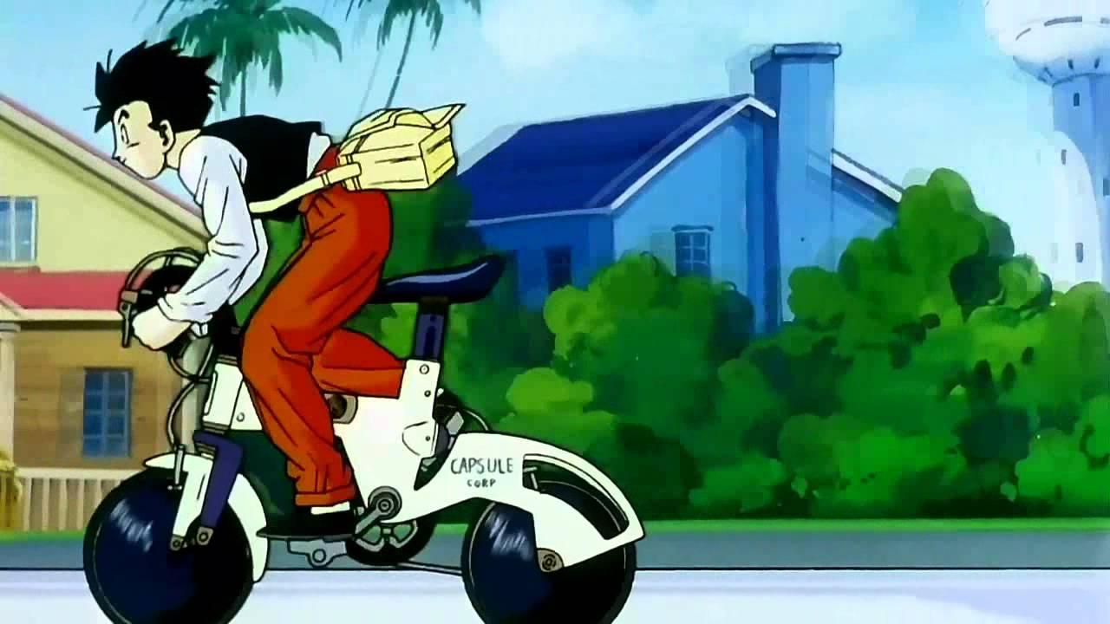
POSSO
PRESSENTIR
O PERIGO
E O CAOS
LET’S GO
SMALL
PADAWANS

